Slide 1
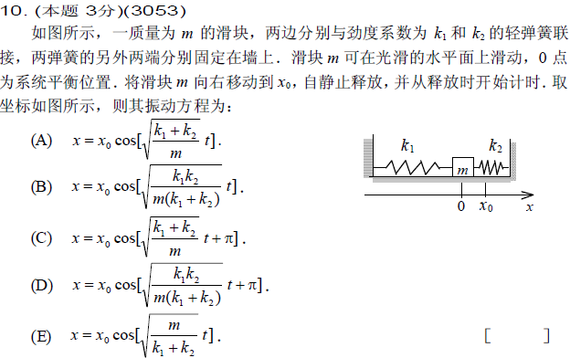
A

Slide 2



D
D
D

Slide 3



D
B
B

Slide 4

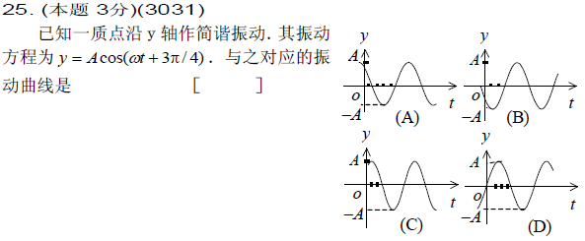
B
B

Slide 5



D
A
B

Slide 6
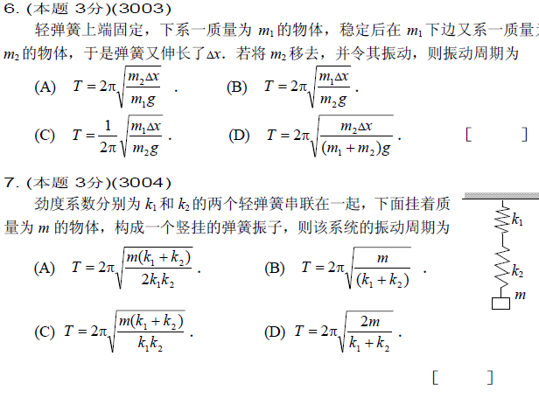
B
C

Slide 7

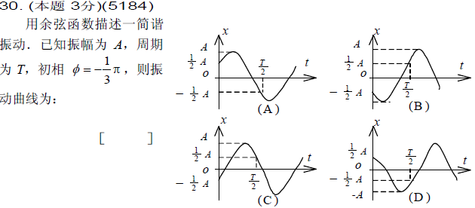
B
A

Slide 8



